Slide 1
课程名称
mysql索引分享
XXX研发中心
2019年3月

Slide 2

目录／CONTENTS
01
02
Linux文件目录结构
工作中常用的命令

Slide 3

第一章 Linux文件目录结构
01

Slide 4
索引的设计原则
单个crud效率高
区间查找效率高

Slide 5
常见索引模型
哈希表
优点：单个等值查找速度非常快
缺点：因为是无序的，所以不适合区间查找
有序数组
优点：等值查询和区间查询都非常快，O(logn), 可以采用二分查找
缺点：插入和删除操作效率低，O(n)
适用于存储索引，更新操作较少的
搜索树
优点：单个crud和区间查找效率都非常高
比如下面要说的mysql innodb存储引擎采用的B+树索引，是一种N叉平衡树

Slide 6
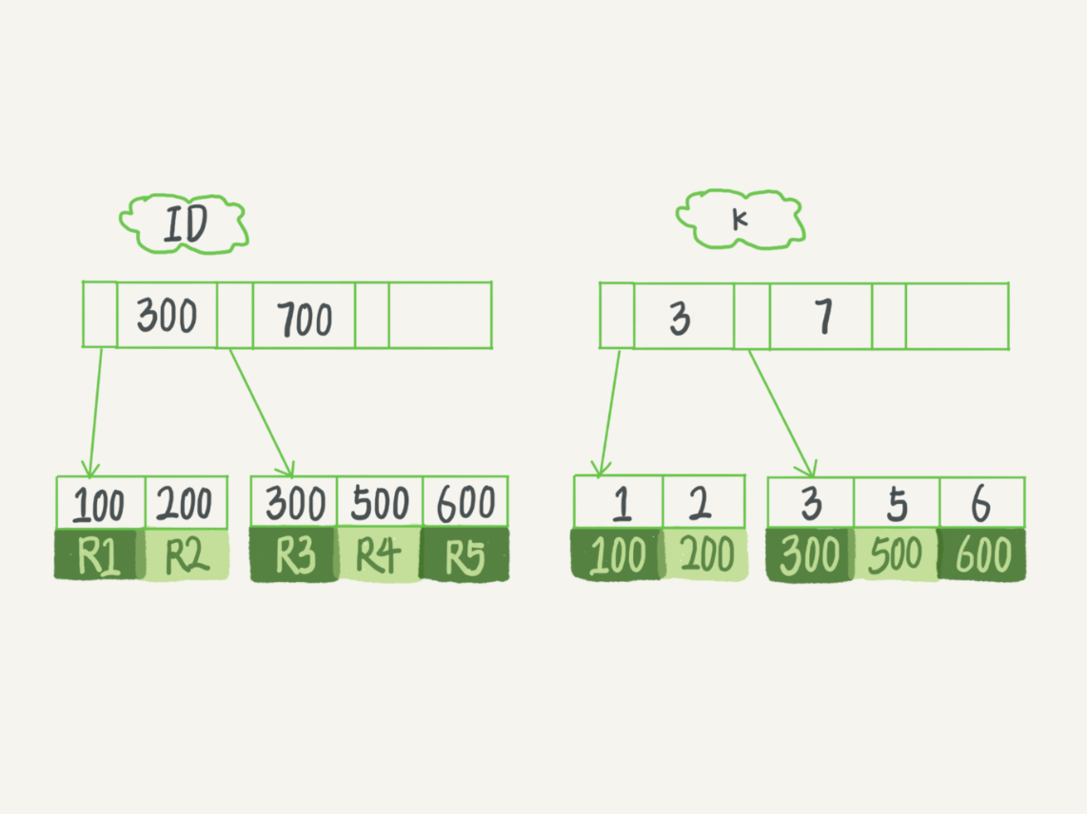
InnoDB的索引模型
采用B+树索引结构：是一种N叉搜索平衡树，只有叶子节点才存储行数据，非叶子节点主要用来提升查找速度，同一个叶子节点的数据一定是在同一个数据页上的
mysql> create table T(
id int primary key,
k int not null,
name varchar(16),
index (k))engine=InnoDB;
Insert into T values(100,1,’小明’),
(200,2,’小华’),(300,3,’小李’),
(500,5,’小三’),(600,6,’小六’)

Slide 7
主键索引和普通索引
主键索引也叫聚簇索引，查找数据的时候索引的value部分存储的是一整行的数据，查找到符合条件的直接取出行数据并返回即可
普通索引也叫非聚簇索引，它的value部分存储的是主键id，一般情况下，要拿到主键id，再去主键索引中查找一次完整的数据，这个过程叫做回表，多了一次索引树查找
所以尽量使用聚簇索引查询
Notes:
后续会说非一般情况下是不用回表的

Slide 8
索引维护
页分裂：插入数据更新索引时，如果插入的数据页满了，则需要申请一个新的数据页将部分数据挪过去（补一个页分裂的图）
页合并：删除数据时，某些索引数据页的利用率比较低时，需要合并某些数据页的数据
在实际生产中，我们要尽量减少页分裂和页合并的频率，过于频繁可能会影响mysql性能，这就是为什么一般建议采用自增主键的插入数据模式
主键索引长度要尽量短一点，这样可以保证普通索引所占的空间不会太大
因为每插入一条数据，都要更新涉及到的索引树，所以索引个数不宜过多
Notes:
自增主键可以保证主键索引一直是追加的，一般不会触发页分裂，最多一个数据页满了，重新申请一个新的数据页；
非自增主键索引所要插入的数据页是随机的，很容易导致页分裂

Slide 9
覆盖索引
前面说了一般情况下，根据普通索引查找之后是需要根据主键id回表再查一次行数据的，但是如果能用上覆盖索引就不用回表了
覆盖索引：是指普通索引里面的字段已经包含了查询语句所需要的字段，这个时候直接从普通索引上取相关的字段就可以了，不用再回表了
设计索引的时候，对于一些高频查询需求，可以考虑能否用上覆盖索引，提升查找效率
create table T(
id int primary key,
a int not null,
b varchar(16),
c varchar(16),
index (a,b))engine=InnoDB;
select * from T where a=5; //
select id,a,b from T where a=5; //
Notes:
最左索引原则见后续

Slide 10
联合索引
最左前缀原则：
1.对于联合索引，联合索引的’最左前缀’是可以当做索引来定位记录的
2.对于字符串索引k，k like ‘abc%’,也是可以用上k索引的
索引建立联合索引的时候，要根据实际场景决定联合索引中各个字段的顺序，充分利用最左前缀原则，尽量多的使用到联合索引
create table T(
id int primary key,
a varchar(16),
b varchar(16),
index (a,b))engine=InnoDB;
//联合索引(a,b)，所以(a)单个索引能用上，(b)就用不上了
select * from T where a=“xm” and b=“xh”; //(a,b)
select * from T where a=“xm”;//能 (a)
select * from T where b=“xh”;//不能,如果要用上只能单独建一个索引
select * from T where a like “xm%” and b=“xh”;//只能用上(a)

Slide 11
最左前缀原则
最左前缀原则：
1.对于联合索引，联合索引的’最左前缀’是可以当做索引来定位记录的
2.对于字符串索引k，k like ‘abc%’,也是可以用上k索引的
索引建立联合索引的时候，要根据实际场景决定联合索引中各个字段的顺序，充分利用最左前缀原则，尽量多的使用到联合索引
create table T(
id int primary key,
a varchar(16),
b varchar(16),
index (a,b))engine=InnoDB;
//联合索引(a,b)，所以(a)单个索引能用上，(b)就用不上了
select * from T where a=“xm” and b=“xh”; //(a,b)
select * from T where a=“xm”;//能 (a)
select * from T where b=“xh”;//不能,如果要用上只能单独建一个索引
select * from T where a like “xm%” and b=“xh”;//只能用上(a)

Slide 12
最左索引原则思考题
CREATE TABLE `geek` (
`a` int(11) NOT NULL,
`b` int(11) NOT NULL,
`c` int(11) NOT NULL,
`d` int(11) NOT NULL,
PRIMARY KEY (`a`,`b`),
KEY `c` (`c`),
KEY `ca` (`c`,`a`),
KEY `cb` (`c`,`b`)
) ENGINE=InnoDB;
select * from geek where c=N order by a limit 1;
select * from geek where c=N order by b limit 1;
问题：ca,cb联合索引是否都有必要创建？
提示：当普通索引值相等时，它是按照主键从小到大排序的；如果先用c索引查询完之后回表能保证是order by a或者order by b吗？而不用再额外的排序
Notes:
c a b c b a
1 1 2 1 2 1
1 2 3 1 3 2
2 2 4 2 4 2
2 3 3 2 3 3

Slide 13
选择索引的标准
1.区分度
Notes:
c a b c b a
1 1 2 1 2 1
1 2 3 1 3 2
2 2 4 2 4 2
2 3 3 2 3 3

Slide 14
索引失效
最左前缀原则：
1.对于联合索引，联合索引的’最左前缀’是可以当做索引来定位记录的
2.对于字符串索引k，k like ‘abc%’,也是可以用上k索引的
索引建立联合索引的时候，要根据实际场景决定联合索引中各个字段的顺序，充分利用最左前缀原则，尽量多的使用到联合索引

Slide 15


